Slide 1
Por dentro do Spring Security com OAuth2
Ronaldo Lanhellas

Slide 2

OAuth2 é um padrão para autorização, você não baixa, não instala, mas segue.
https://oauth.net/2/

Slide 3
A documentação é grande mas vamos focar no que importa ...
Conceitos Chave
Fluxos de funcionamento do OAuth2
OpenID
Spring Security e seus projetos, com show me the code

Slide 4
Precisamos conhecer algumas palavras chaves antes de começar...
Resource Server: Quem sua API irá chamar, ou seja, a API que contém o recurso que você deseja acessar.
Client Application: Quem está querendo acessar o recurso do Resource Server. Pode ser uma outra API, uma aplicação Web e etc.

Slide 5
Precisamos conhecer algumas palavras chaves antes de começar...
Authorization Server ou Identity Provider (IdP): O responsável por gerenciar as permissões entre o Client Application e o Resource Server.

Slide 6
Precisamos conhecer algumas palavras chaves antes de começar...
Dono do Recurso (Resource Owner): É quem de fato pode autorizar o acesso. Lembrando que não é ele quem chama, apenas autoriza. Vamos ver exemplos práticos, fique tranquilo.

Slide 7
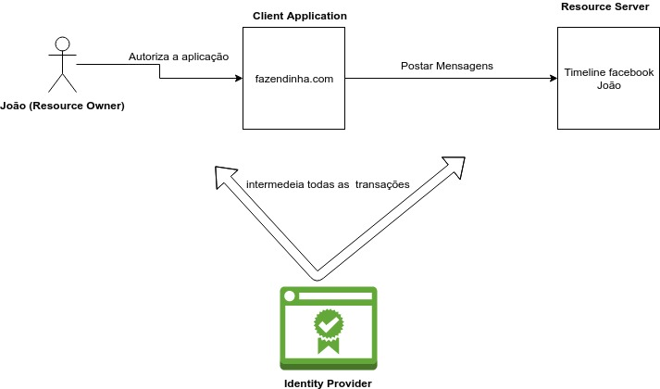
Como todos esses papeis se conversam ?
Caso 1

Slide 8
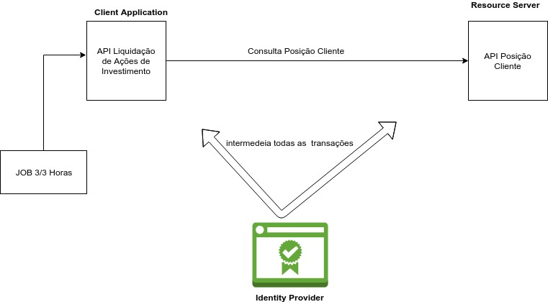
Como todos esses papeis se conversam ?
Caso 2

Slide 9
Só isso ? Acabou ? Não.
Precisamos entender os fluxos de autenticação.
São formas padronizadas de realizar a autenticação/autorização de uma aplicação.
Existem pelo menos 4 e veremos todos aqui: Client Credentials, Implicit, Resource Owner Password Credentials, Authorization Code.

Slide 10
Client Credentials Flow
Autenticação de API para API

Slide 11
Client Credentials
Se você tem 2 API’s que precisam conversar entre si, esse é seu fluxo.
Não temos intervenção humana nesse fluxo, tudo é automático, máquina conversando com máquina.
É o mais simples de todos.

Slide 12
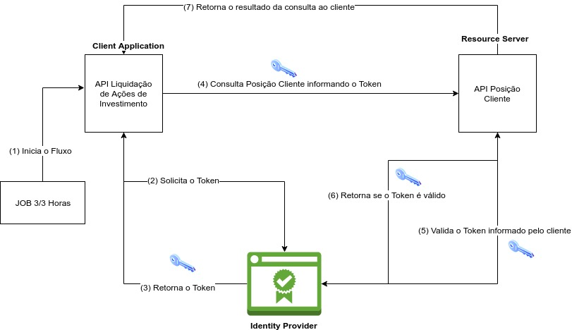

Slide 13
Implicit Flow
Para SPA (Single Page Application)

Slide 14
Implicit Flow
Se você tem uma página renderizada no lado do cliente (Javascript, TypeScript, Angular e etc), então você precisa desse fluxo.
Não confiamos na aplicação que está no lado do cliente, então precisamos ocultar o máximo de informações.

Slide 15

Implicit Flow
Qualquer um pode usar o inspect code do navegador e ver seu código, suas credenciais e tudo mais.
Pense na primeira Lei de Murphy: Se algo pode dar errado, dará.

Slide 16
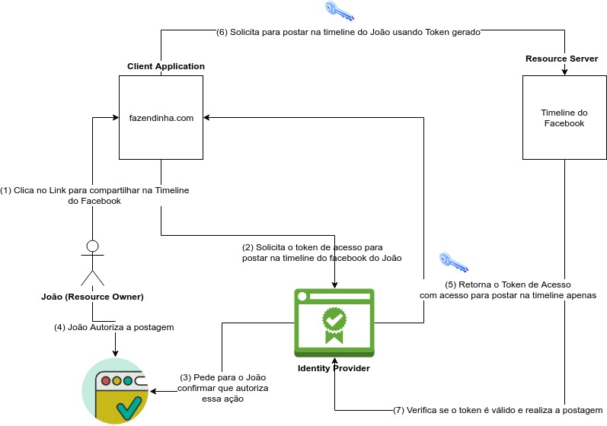

Slide 17
Authorization Code Flow
Para aplicação Server-Side, mais confiáveis.

Slide 18
Authorization Flow
Se você tem uma aplicação renderizada Server-Side (JSF, JSP e etc) então esse é seu fluxo.
Suas credenciais ficam “escondidas” no servidor então podemos ter um pouco mais de confiança aqui.
Só tem 1 passo a mais que o Implicit Flow.

Slide 19
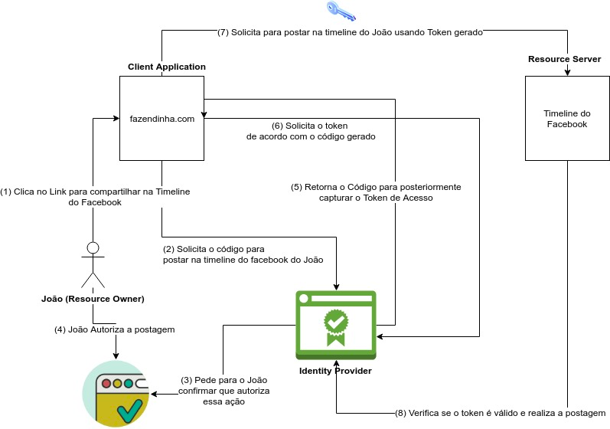

Slide 20

Password Flow
Para aplicações que não podem ser Authorization Code Flow mas ainda são muito confiáveis.

Slide 21
Password Flow
Se por algum motivo você está renderizando páginas no lado do servidor (Server-Side) e não pode usar Authorization Code Flow, então só lhe resta o Password Flow.
Nesse fluxo não existe autorização prévia do usuário, você já está passando o usuário e senha dele então partimos do princípio que tudo já está autorizado.

Slide 22
Password Flow
Você tem que realmente confiar na aplicação que você está usando esse fluxo.
Repense … Você realmente precisa desse fluxo ? Normalmente quem usa Password Flow quer na verdade só um Client Credentials.

Slide 23
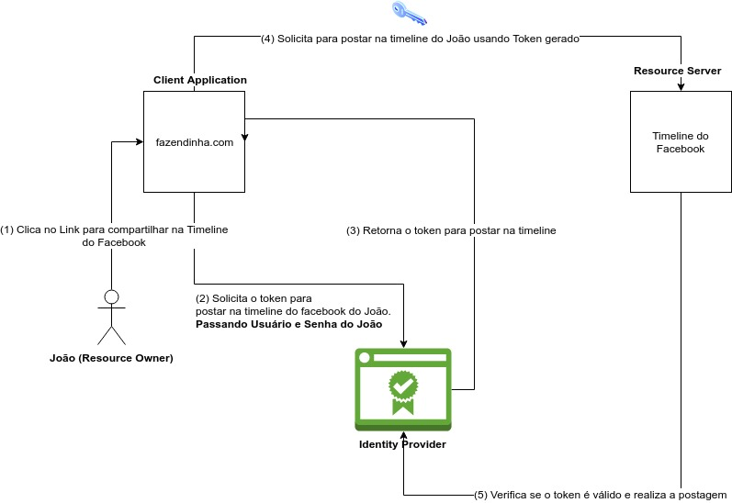

Slide 24
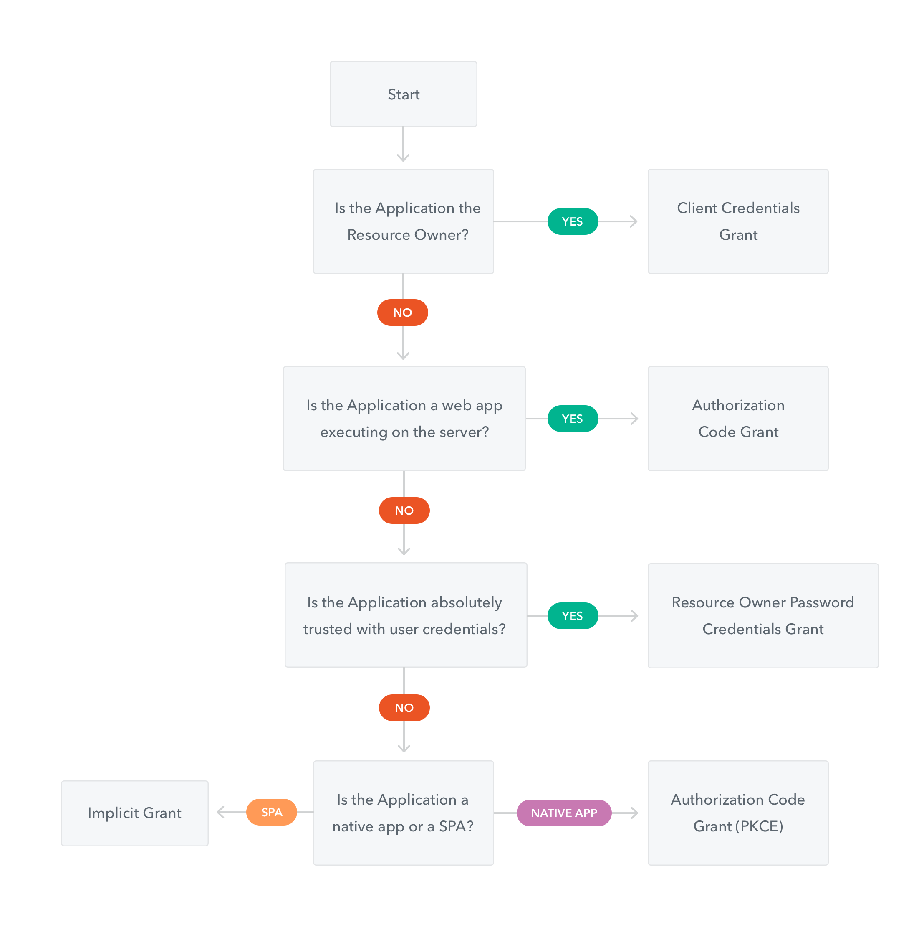
Se ainda assim você não consegue decidir qual usar…

Slide 25
E o OpenID ? Onde entra nisso tudo ?
É uma “camada” a mais para o OAuth2, adicionando mais recursos.
O OAuth cuida da autorização e o OpenID da autenticação.
O OpenID gera o famoso id_token , que diferente do access_token (gerado pelo OAuth), cuida das informações de autenticação do usuário.

Slide 26
E o OpenID ? Onde entra nisso tudo ?
OAuth2 pode usar o OpenID para autenticar um usuário que irá autorizar algo, mas lembre que seu objetivo final é autorizar, não autenticar.

Slide 27
E o OpenID ? Onde entra nisso tudo ?
Você acessa o site fazendinha.com e clica em Logar com facebook.
Você é redirecionado para tela de login do facebook e após logar volta para o site da fazendinha.com, já logado pois o fazendinha.com recebeu informações importantes sobre você através do id_token e criou sua sessão de login.
Até aqui você usou o OpenID …

Slide 28
E o OpenID ? Onde entra nisso tudo ?
3) fazendinha.com é um joguinho e você arrasa na pontuação e quer compartilhar na sua timeline do facebook.
4) Então você clica no botão “compartilhar pontuação no facebook” .
5) Todo processo de Authorization Code Flow é feito, inclusive aparece um popup pra você aceitar que o fazendinha.com pode postar na sua timeline.

Slide 29
E o OpenID ? Onde entra nisso tudo ?
6) Mas você não precisa logar denovo, você já fez isso com o OpenID, lembra ?
7) Por fim sua pontuação é compartilhada no facebook.
Agora você usou OAuth2…

Slide 30

Chega de teoria, vamos falar de Spring Security ...

Slide 31

Um milhão de maneiras de fazer ...
Existem 4 projetos diferentes do Spring que tentam resolver segurança com OAuth.
Como saber qual escolher ?
Cada tutorial na internet faz de uma forma diferente.

Slide 32
Matriz de Comparação
Spring Security (5.1+) | Spring Security OAuth (2.2+) | Spring Cloud Security (1.2+) | Spring Boot OAuth2 (1.5+)
https://github.com/spring-projects/spring-security/wiki/OAuth-2.0-Features-Matrix

Slide 33

O que a Pivotal pretende com isso ? OAuth será atualizado em todos os projetos ?
NÃO

Slide 34


O plano é ter todas as funcionalidades do OAuth no Spring Security :)
Spring Security OAuth não receberá mais grandes atualizações :(
Spring Boot 2.0 não tem suporte nativo ao Spring Security OAuth :(

Slide 35

Mas há uma luz no fim do túnel, ainda podemos usar Spring Boot 2.0 com Spring Security OAuth...

Slide 36
Spring Security OAuth Boot 2 AutoConfig
Uma dependência para resolver nossa vida !!!!
spring-security-oauth2-autoconfigure

Slide 37

Showwww meeeeee the cooooooode

Slide 38
Identity Server , a.k.a IdP
Vamos por partes … Baby Steps ...
Quais dependências devemos adicionar no pom.xml ?

Slide 39
Identity Server , a.k.a IdP
E a anotação @EnableAuthorizationServer ? Porque precisamos dela ?

Slide 40
Identity Server , a.k.a IdP
Acabou ? Não, nem começamos.
Precisamos definir quais usuários podem autenticar para autorizar a geração de tokens (Implicit Flow, Password Flow e Authorization Code Flow).

Slide 41

Identity Server , a.k.a IdP
Podemos definir esses usuários sem usar o Spring Security OAuth2
Vamos ver a classe
WebSecurityConfig

Slide 42
Identity Server , a.k.a IdP
Estamos quase lá …
Já temos os usuários, precisamos das aplicações que o nosso IdP irá controlar.

Slide 43
Identity Server , a.k.a IdP
Vamos olhar a classe AuthConfig com calma.
É nela que definimos todas as nossas aplicações.

Slide 44
Identity Server , a.k.a IdP
Vamos olhar a classe AuthConfig com calma.
É nela que definimos todas as nossas aplicações.

Slide 45
Resource Server , a.k.a API que você vai chamar :D
Quais dependências precisamos no pom.xml ?
Exatamente as mesmas que usamos no IdP, então vamos poupar tempo e pular essa parte.

Slide 46
Resource Server , a.k.a API que você vai chamar :D
Vamos começar configurando e entendendo o arquivo application.yml

Slide 47
Resource Server , a.k.a API que você vai chamar :D
E as anotações @EnableResourceServer e @EnableGlobalMethodSecurity ?

Slide 48
Resource Server , a.k.a API que você vai chamar :D
Agora precisamos definir nossos Endpoints que serão chamados pelos nossos clientes.
Mas não é só definir, precisamos PROTEGER. Vamos para a classe AccountController.

Slide 49

Isso é só a ponta do IceBerg ...
Spring Security OAuth e o Spring Security são projetos complexos com milhares de funcionalidades

Slide 50
Isso é só a ponta do IceBerg ...
Mas não se deixe abalar, segue os links pra você começar a jornada:
https://projects.spring.io/spring-security-oauth/docs/oauth2.html
https://docs.spring.io/spring-security-oauth2-boot/docs/current-SNAPSHOT/reference/htmlsingle/
E claro … https://stackoverflow.com/

Slide 51

E se ainda assim precisar de um ombro amigo ...
ronaldo.lanhellas@itau-unibanco.com.br
Conte comigo !!

